Slide 1
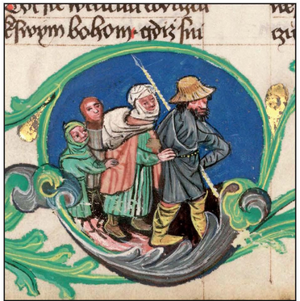
Archeologie českých zemí pozdní středověk, novověk
10. Reformační hnutí
(husitství, protestantismus).
Táborští bojovníci byli obvykle sedláci a často
i s rodinami přecházeli z posádky do posádky.

Slide 2
Husitské války
1380 – skonal kardinál Jan Očko z Vlašimi, litomyšlský biskup Albrecht ze Šternberka a olomoucký biskup Jan ze Středy
1392/1393 – spor Václava IV. s arcibiskupem Janem z Jenštejna (kvůli zřízení biskupství Plzni)
1394: král v Berouně zajat a internován; osvobozen Janem Zhořeleckým
1400: sesazen z římského trůnu
1402/1403 – uvězněn podruhé z podnětu bratra Zikmunda (Schaunberg v Horním Rakousku)
1410: po smrti druhého římského krále Ruprechta Falckého zvolen Jošt a pak Zikmund Lucemburský
1414: korunován
1402: Jan Hus: kázání v Betlémské kapli: sekularizace církevního majetku v duchu apoštolské chudoby
1402 – 1403: v Českém království propukla občanská válka
1409 – Kutnohorský dekret: změna poměru hlasů v pražském vysokém učení (3:1)
1410 – arcibiskup Zbyněk Zajíc vyhlásil nad Prahou interdikt kvůli šíření spisů Jana Vycklifa (do 20 km)
1411 – po smrti arcibiskupa Zajíce obsazování úřadu kontroloval Zikmund Lucemburský
1412 – odpustkové bouře v Praze: poprava tří stoupenců reformy (tovaryši)
1414 – Kostnický koncil: svolán Zikmundem, na jehož žádost se účastnil Jan Hus
1415 – odsouzen v inkvizičním procesu: předán k popravě podle kanonického, tzn. církevního práva (ius canonicum),
ne podle civilního (ius civile), Zikmund zprvu žádal propuštění (odmítnut), husité prohlášeni za kacíře

Slide 3
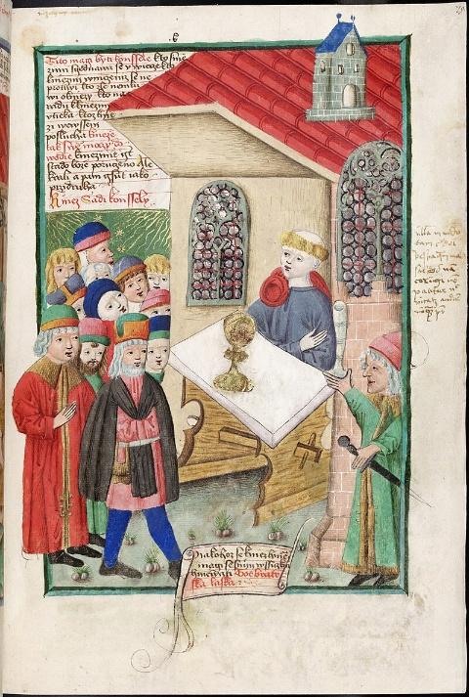
1419 – pražská defenestrace: vyhození radních z oken Novoměstské radnice, program: 4 artikuly pražské, 4 hejtmani
1420 – založen Tábor: radikální husité žádali náboženskou, společenskou a majetkovou rovnost
– protihusitské křížové výpravy: proti husitským svazům a polním vojskům
1434 – porážka polních vojsk u Lipan: ukončila husitské boje, mniši se vraceli do klášterů (obnova)
– basilejská kompaktáta: dohoda mezi umírněnými husity a katolíky
přijímání podobojí (eucharistie: hostie a víno z kalicha (tělo krev Krista)
1485 – znovu potvrzeny na zemském sněmu v Kutné Hoře
– v rámci náboženského smíru povoleny 2 konfese:
1. katolická
2. ultrakvistická (kališnická) – z lat. sub utraque specie (pod obojí)
– rozdělení vlivem německé reformace na 2 křídla:
a) staroutrakvisté: spolupráce s katolíky
b) novoutrakvisté: po Lutherově vzoru žádali nezávislou církev na Římu
– dvojvěří: netýkalo se luterství a Jednoty bratrské
čeští evangelíci: církve podobojí, luteráni a Jednota bratrská (myšlenky Petra Chelčického)

Slide 4
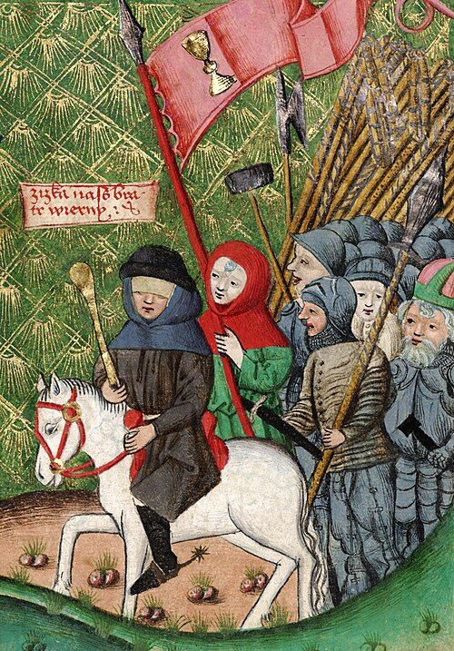
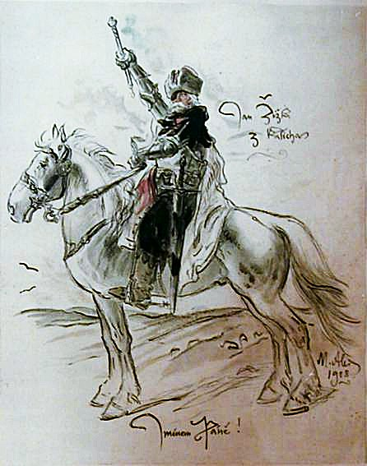
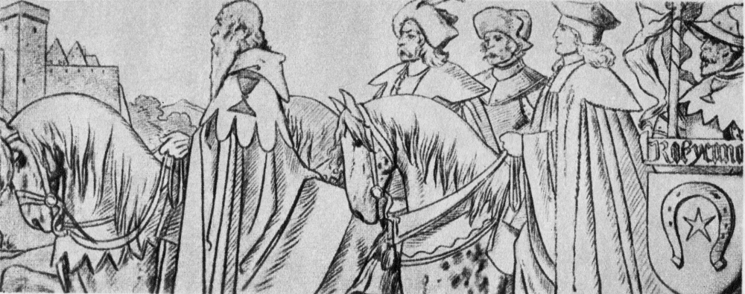
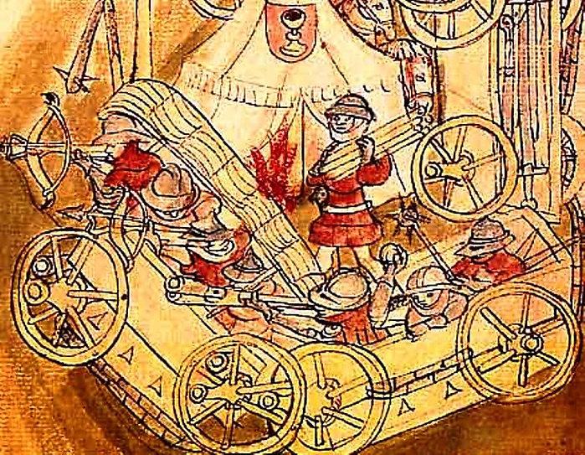
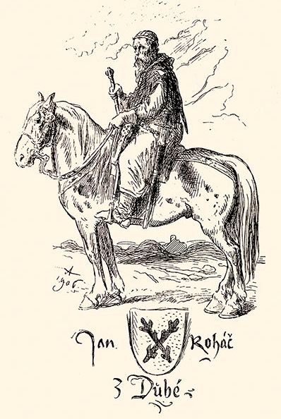
Prokop Holý a Jan Rokycana
Jenský kodex, 15. stol.

Slide 5
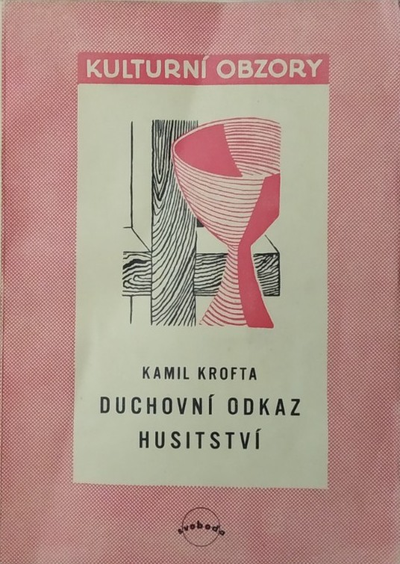
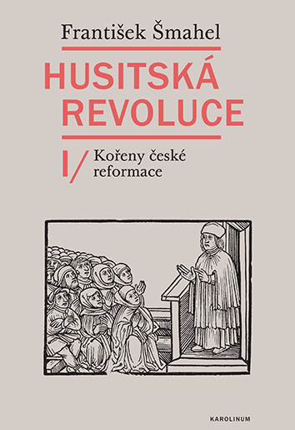
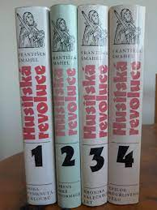
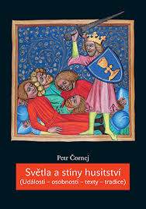
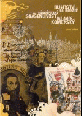
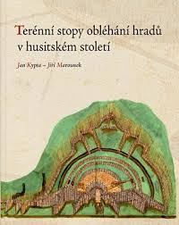
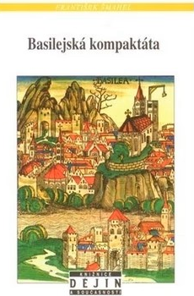
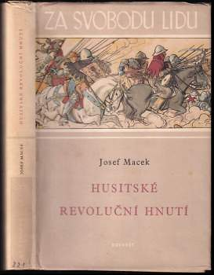
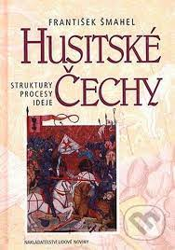
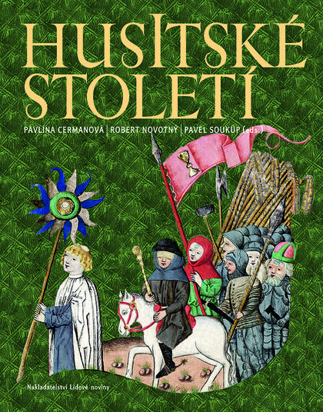
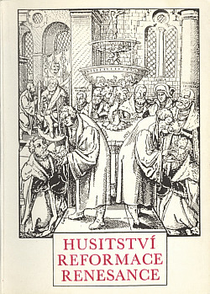

Slide 6
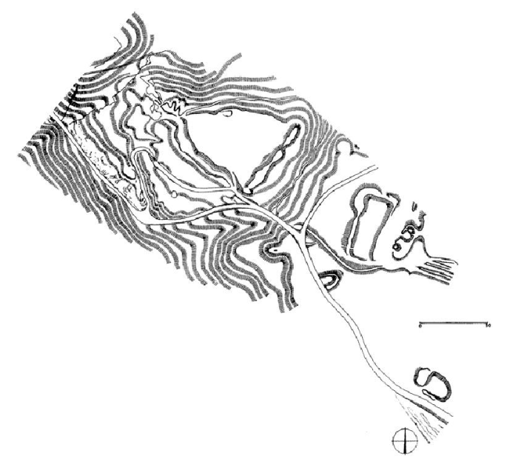
Archeologické výzkumy
Konec 19. stol. – amatérské výzkumy lokalit spojených s husitstvím
Kozí Hrádek – 1899: Josef Švehla
Žižkův dvorec v Trocnově – právník Jan Petřík
Tábor – 1892 až 1896: František Mášek, později Josef Švehla a Martin Kolář
1923 – Jihočeská společnost pro zachování husitských památek v Táboře: výzkumy
Sezimovo Ústí, Tábor, Kozí hrádek, Trocnov
Příběnice: hrad Oldřicha z Rožmberka: 1420 dobyt husity, 1437 obležen a zbořen
1939 – 1940 – táborský učitel Fr. Kroupa:
1946 – Dobroslava Menclová ze SAÚ: sv.: obdélný objekt 42 x 13 m, valy
jv.: prakoviště (?) 500 m jv. jádra
Betlémská kaple: 1948 – Ivan Borkovský
1951 – Vladimír Denkstein: program výzkumu – 1. architektonické památky
– 2. zaniklé vesnice
– 3. bojiště a místa vojenských akcí
Příběnice

Slide 7
1952 – Historicko-archeologické oddělení Národního muzea: výzkum husitských lokalit
– Nový Hrad u Kunratic: hrad Václava IV., 1420/1421: obléhán husity (ve filmu Otakara Vávry Proti všem)
50. léta: Zoroslava Drobná, výzkum hradu a obléhacího tábora
– Příběnice – hrad Petra z Rožmberka, kde byl vězněn Václav IV., 1420 dobyt (ve filmu Jan Žižka)
– 1954: Antonín Hejna
Sion u Kutné Hory – útočiště táborského hejtmana Jana Roháče z Dubé proti Zikmundoviv r. 1437 (zal. 1426)
1961 – 1964: Eva Jánská – Vojenské muzeum a Oblastní muzeum v Kutné Hoře
2011: Petr Koscelník ze Západočeské univ. v Plzni + NPÚ stř. Čech, revize starších poznatků
Lipany u Kolína – 2016: NPÚ – projekt vyhledávání pozůstatků významných vojenských střetů
v rámci tzv. bojištní archeologie
– 2018/2019: Lenka Militká: Terénní identifikace a dokumentace vybraných archeologických
lokalit a opomíjených archeolog. památek v krajině za pomoci
nových dokumentačních metod

Slide 8
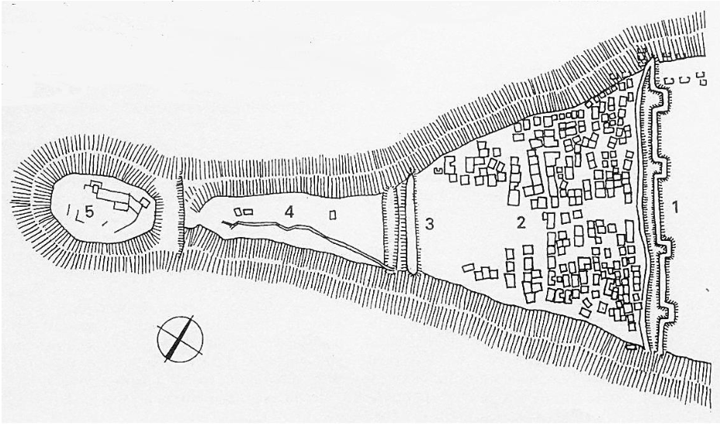
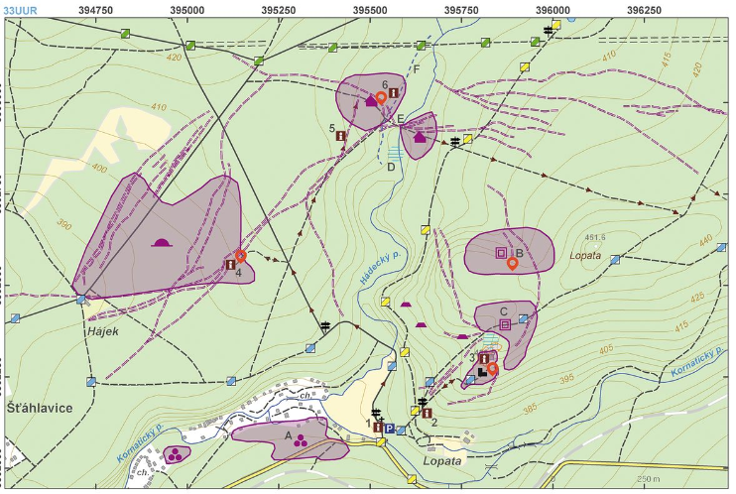
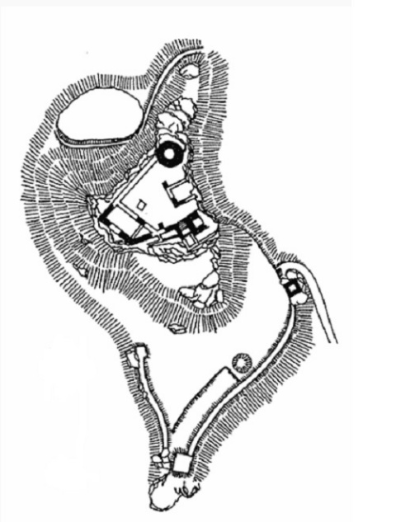
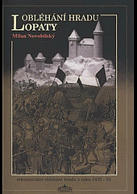
Výzkumy obléhacích táborů:
Nový hrad u Kunratic – východně obléhací tábor
– lichoběžník: valy a příkopy: 2,5 ha
– jámy: obytné objekty vojáků
– ve dvou chatách ohniště
– baštovité objekty pro děla
Hrad Lopata – 1995-9: Milan Novobilský ze ZČM v Plzni
– soustava několika palebných postavení
v okruhu ca 150–200 m od hradu
– severně ve svahu pod vrchem Lopata
– Jan z Lopaty: stoupenec Zikmunda
– 1432- 1433: zapálen a dobyt
B – zázemí obléhacího tábora;
C – útočná zóna obléhacího tábora;

Slide 9
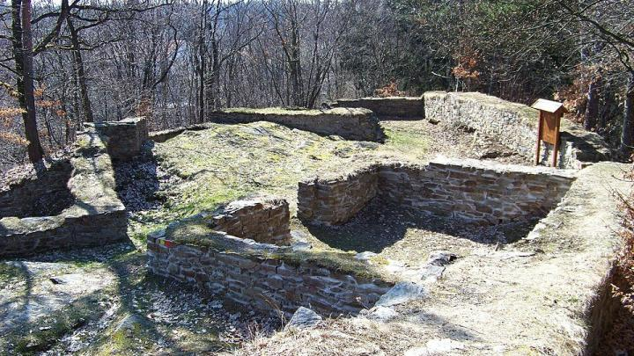
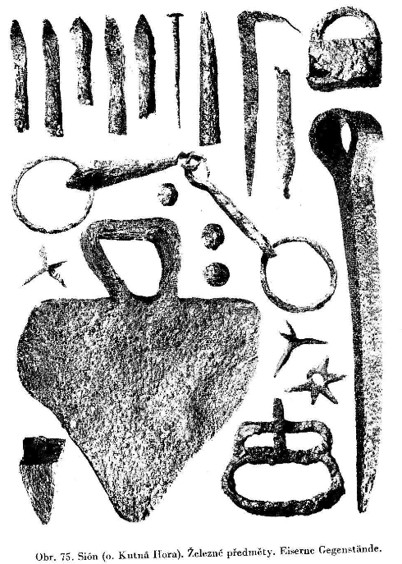
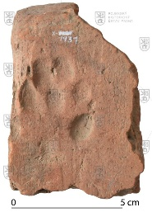
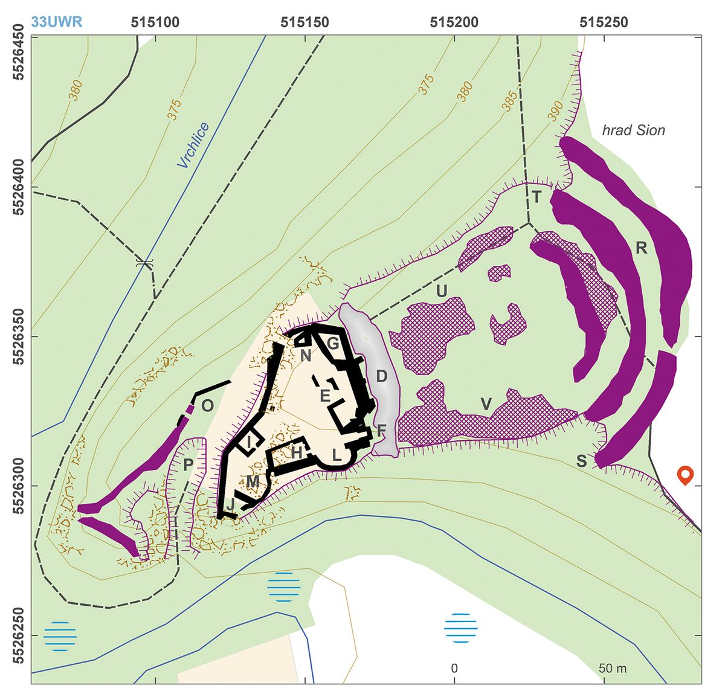
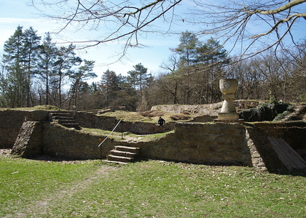
Sion – stavba hradu: 1426-1427
– sídlo Jana roháče z Dubé († 1437)
– obléhán: 1437: 4 měsíce
zemskou hotovostí vedenou Hynkem
Ptáčkem z Pirkenštejna
uherskými vojsky Michala Országa
D – příkop; E – jádro; F – brána;
G – stavba, H – palác; I – kuchyně;
J – budova?; K – kostel sv. Ondřeje (ve vsi); L–N – bašty; O – plošina;
P – skalní rozsedlina; Q – rybník;
R – opevnění předhradí; S – bašta;
T – terénní hrana; U – předhradí;
V – hospodářská zástavba;

Slide 10
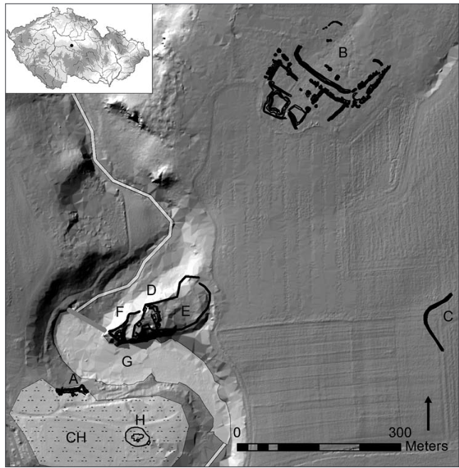
Digitální model terénu v okolí hradu Siónu.
A – terénní relikty palebných postavení obléhatelů;
B – terénní relikty severního tábora obléhatelů;
C – příkop patrný na leteckém snímku z r. 1954;
D – jádro hradu;
E – předhradí;
F – přihrádek;
G – rekonstrukce rybníka;
H – kostel sv. Ondřeje;
CH – rozsah jižního tábora obléhatelů
(sestavil P. Koscelník na základě povrchového průzkumu v letech 2011–2012)
– Obléhací tábory: 3 polohy
a) A: jižně, obléhací zbraně
b) B: severně v poloze U Maxovny
tzv. stanoviště velitele
c) C: východně, příkop (?)
– Soustava okopů zpevněná „baštami” (tzv. Pevnůstkami)

Slide 11
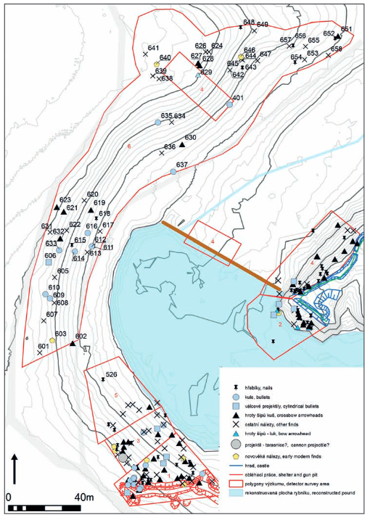
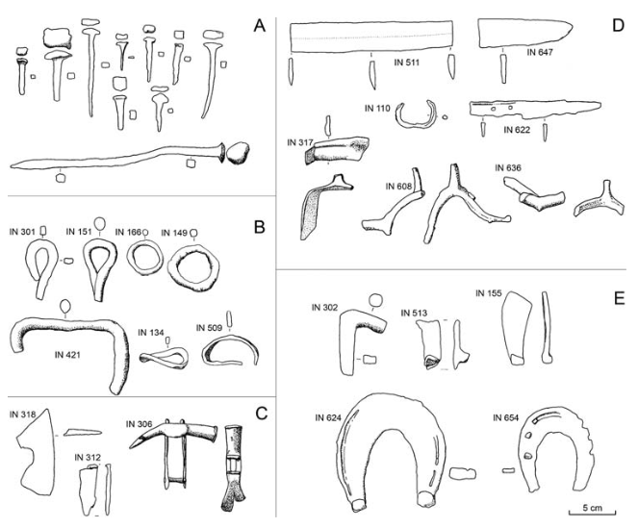
Rozložení polygonů detektorového průzkumu s kovovými artefakty.
(zaměření P. Koscelník a kol. 2011–2012, kresba P. Koscelník).
Artefakty nalezené detektorem kovů: A – hřebíky; B – různá oka;
C – sekera kladívko; D – tesáky, nůž, třmen?, ostruhy; E – neurčitelný předmět a podkovy (kresby P. Koscelník).

Slide 12
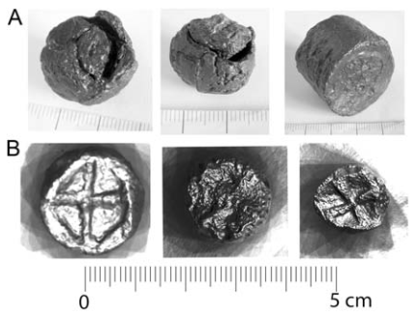
Sion – munice: odlišná technologie a materiálové složení
ruční i lafetové palné zbraně
koncentrace v místech obléhacích míst
dostřel: 98–123 m od týlu hradu
– odstřelování: obránci: mířili na tzv. pevnůstku
obléhatelé: na zahloubený objekt v přihrádku (F)
a) hroty šípů: těžší z kuší (hradebních)
lehčí z luků
b) palné zbraně:
– obléhatelé: olověné válcové ráže 15–22 mm
kříže: symbolický význam (přivolání Boží přízně)
válcová střela Ø 34 mm, d. 30 mm, hmotnost 190 g
(mohutná hákovnice, tarasnice (?)
kamenné koule (v jádře hradu)
– obránci: olověné s železným jádrem
kule Ø 11, 17–18 mm (píšťaly, hákovnice)
kule a válc. kusy ráže 20–22 mm (hákovnice)
A – projektily s železným jádrem a olověným pláštěm;
B – válcové olověné projektily s křížovými obrazci
(foto J. Plzák)

Slide 13
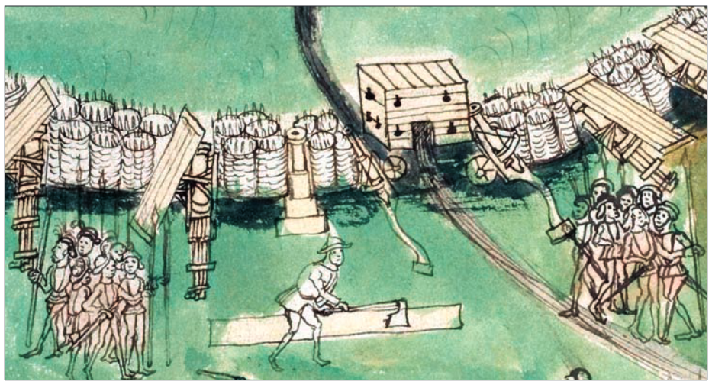
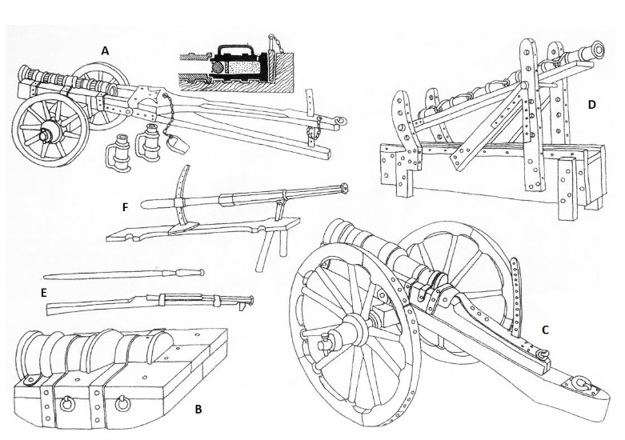
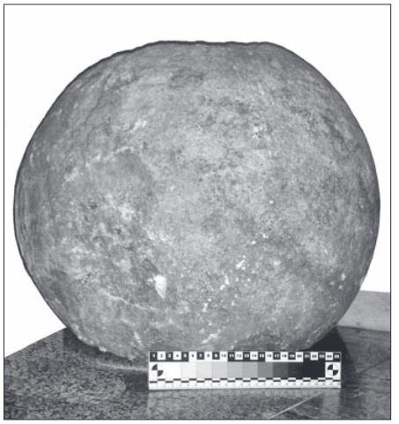
Palné zbraně.
A - Komorová puška,
B - Bombarda,
C - Houfnice,
D - Tarasnice v loži,
E - Hákovnice a píšťala,
F - Tarasnice na stolici (Durdík 2000)
Plzeň: střela z bombardy
Ø 50 cm

Slide 14
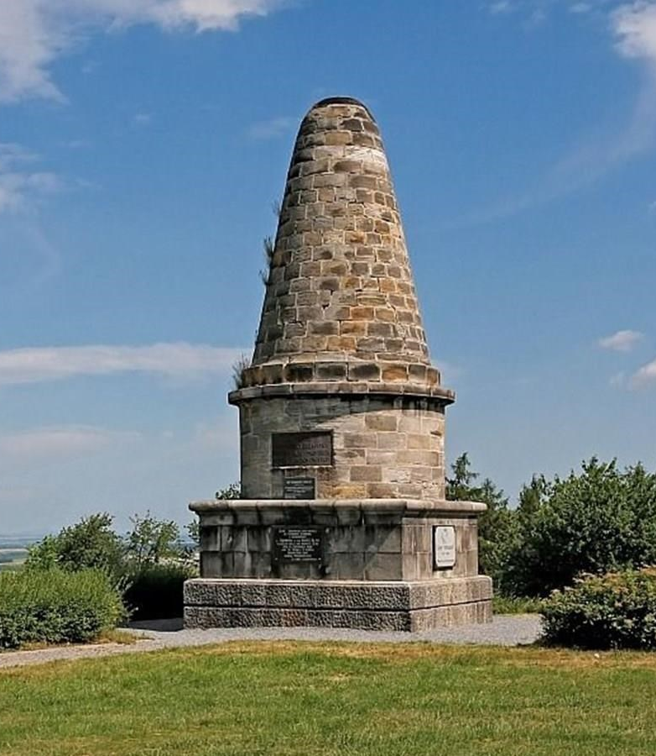
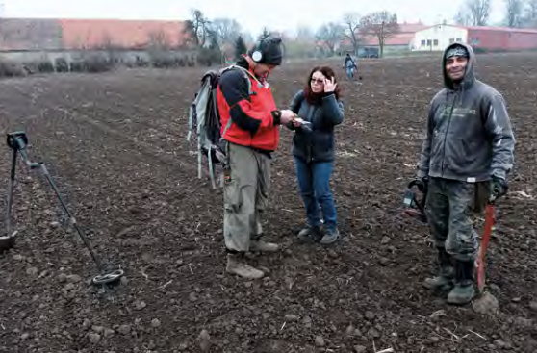
1434 – Bitva u Lipan: rozhodující bitva husitských válek
– Panská jednota: utrakvisticko-katolická koalice pod
Divišem Bořkem z Miletínka (cca 25 tis.)
– Polní vojska: táborský a sirotčí svaz (cca 15 tis.)
– obě vojska: opevněna vozovými hradbami
– koaliční vojska předstírala ústup a vylákala tábority
z vozové hradby, kam vnikla panská jízda
– Jan Čapek ze Sán uprchl s oddílem do Kolína
– v bitvě zahynul Prokop Holý
– stovky husitů upáleny ve stodolách
Památník bitvy u Lipan na kopci Lipská hora (1881).
(mezi Českým Brodem a Kouřimí)

Slide 15
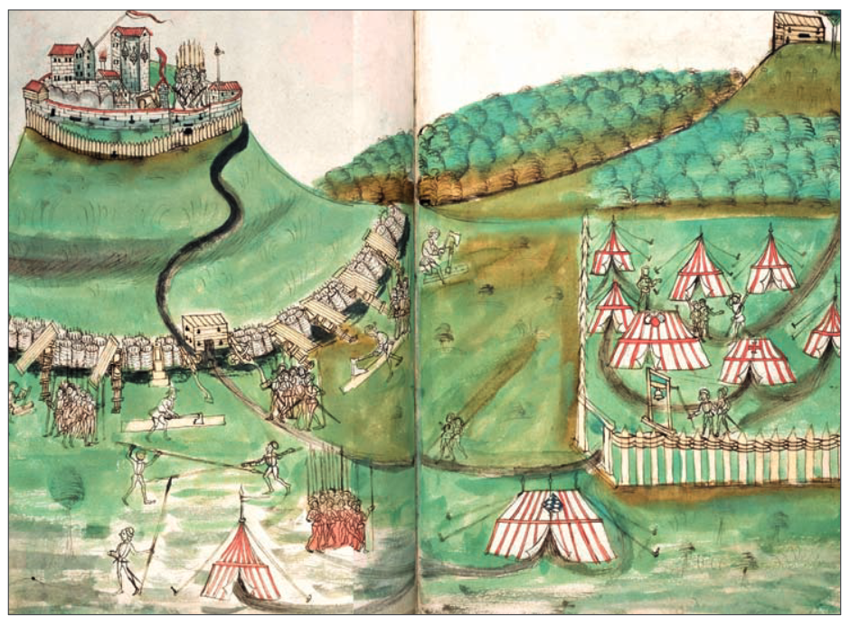
Obléhání hradu v knize válečného umění Filipa Möncha z r. 1496.
(Universitätsbibliothek Heidelberg)

Slide 16
Zánik Sezimova Ústí
Poloha – na soutoku Lužnice a Kozského potoka: jádro + 3 předměstí
1419 – husité: vytlačeni ze Sezimova Ústí
– část přežívala v okolních lesích: chiliastické vize o příchodu Spasitele, který vymýtí zlo
– představa, že když zlo odstraní sami, Kristus se nakonec ukáže
10. – 14. 2. 1420: vypočítán příchod Krista, který měl nastolit nový věk tisícileté spravedlivé říše
21. 2. 1420 – na popeleční středu husité město dobyli, ale ze strategických důvodů se přesunuli na nedaleký ostroh
nad Lužnicí a Tismenickým potokem, zvaný Hradiště, kde založili Obec hory Tábor – dnešní Tábor
Vavřinec z Březové: Husitská kronika: „…sami se po jistém času, město Ústí ohněm spálivše, s
ženami, s dětmi na horu Tábor přestěhovali…“
30. 3. 1420 – Ústí srovnáno se zemí a vypáleno do základů
20. léta 19. stol. – město: obnoveno středověké centrum a znovu zastavěno
– Předměstí: levobřeží od 60. let archeologicky zkoumáno 25 let („české pompeje“)

Slide 17
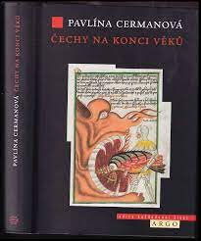
Pavlína Cermanová:
Čechy na konci věků: Apokalyptické myšlení
a vize husitské doby. Praha 2013.
(Střípky z ostravské archeologie)

Slide 18
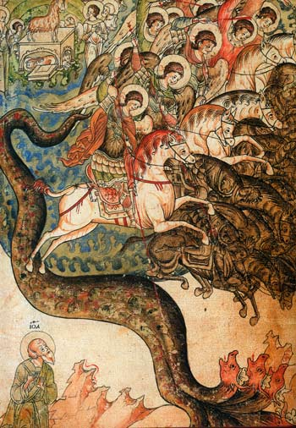
Zjevení sv. Jana – prorocká kniha Nového zákona, která líčí poslední bitvu u Armageddonu: Apokalyptičtí jezdci mají zahubit čtvrtinu země mečem, hladem, morem a dravými šelmami:
Zatroubil první anděl, nastalo krupobití, na zem začal padat oheň míšený s krví a třetina zemské zeleně byla sežehnuta plamenem.
Zatroubil druhý anděl, do moře byl vržen oheň, takže se třetina moře se obrátila v krev, třetina mořských tvorů zahynula a byla zničena třetina lodí.
Zatroubil třetí anděl, z nebe se zřítila velká hvězda jako pochodeň (zvaná Pelyněk), která dopadla do vod a třetinu z nich otrávila, takže mnozí lidé z těchto vod zemřeli.
Zatroubil čtvrtý anděl, a v tu chvíli byla zasažena třetina slunce, měsíce a hvězd, takže z třetiny potemněly a den i noc byly temnější.
Zatroubil pátý anděl, otevřel se jícen propasti, z ní se vyvalil dým a kobylky, které měly sílu škorpionů a škodily lidem, kteří nebyli na čele označeni Boží pečetí.
Na nebi se objevil drak se sedmi hlavami a na každé z nich měl královskou korunu. Ocasem smetl třetinu hvězd a postavil se před ženu, aby pohltil dítě, jakmile se narodí.
Čas určený pro existenci Satanova království již uplynul. Bůh oddaluje hrůzy, které si na sebe lidstvo nachystalo, aby co nejvíce lidí vyšlo z Babylonu odsouzeného k zániku.
144 000 spravedlivých bylo vykoupeno, nastoupila tisíciletá Kristova říše a nebeský Jeruzalém.

Slide 19
Výzkumy
Konec 19. stol. – F. Máška: výkopy v okolí Klášterní ulice: pozůstatky klášterního kostela
– Martin Kolář: místní profesor, zájem o středověké dějiny Ústí
19/20. stol. – Josef Švehla: učitel a průkopník archeologie, odkryvy ve městě i na předměstích
1947, 1948: F. Máška a J. Švehla – výzkumy v prostoru hřbitova a farního kostela
1950 – výzkum zaniklého města zařazen do plánu ARUP: program výzkumu husitských památek
1962 – 1985: výzkum levobřežního předměstí: ARUP
– od 80. let participovalo: Husitské muzeum v Táboře: M. Drda, R. Krajíc
20 usedlostí: 2. pol. 13./2. pol. 14. až 1420
1973 – výzkum ARUP v prostoru bašty na severovýchodní straně města
1996 – výzkum táborského muzea: hřbitov
1998 – výzkum E. Krajíce z Husitského muzea: náměstí/Žižkova ulice
1965, 2016, 2019 – záchranné výzkumy táborského muzea v Klášterní ulici

Slide 20
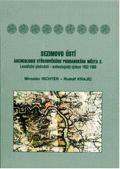
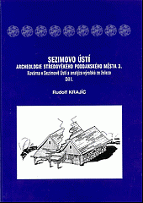
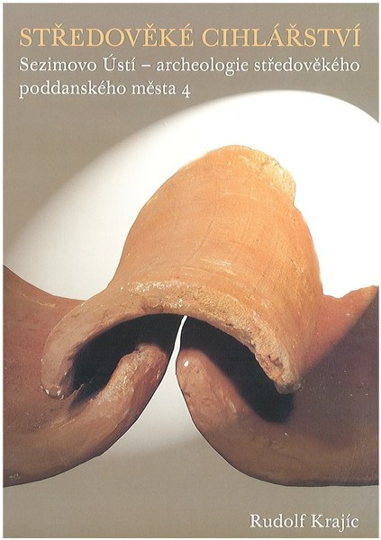
KRAJÍC, R. – RICHTER, M.:
– nedat.: Sezimovo Ústí – archeologie středověkého poddanského města I.
Topografie a dějiny bádání. Rukopis.
– 2001: Sezimovo Ústí. Archeologie středověkého poddanského města 2.
Levobřežní předměstí – archeologický výzkum 1962–1988. Praha.
KRAJÍC, R.:
– 2003: Sezimovo Ústí. Archeologie středověkého poddanského města 3.
Kovárna v Sezimově Ústí a analýza výrobků ze železa. Díl I–II.
Praha–Sezimovo Ústí–Tábor.
– 2008: Středověké cihlářství. Sezimovo Ústí – archeologie středověkého poddanského města 4.
Praha – Sezimovo Ústí – Tábor.

Slide 22
Předměstí
Pražské – před severní městskou branou, bašta v sv. rohu městského opevnění
– M. Richter: identifikoval v písemných pramenech jako Nové město, dlouhodobě spojované s
urbánní jednotkou na břehu Lužnice, opevněnou hradbou: 3 ha
– R. Krajíc: zjistil hrnčířskou dílnu s pracovním zázemím v tzv. zánikovém horizontu
další středověké vrstvy, kůlové jámy, rozměrnější jámy a výrobně-provozní objekty
Soběslavské – na jižní straně města
– v oblouku potoka se měla podle J. Švehly nacházet široká zátoka s přístavištěm
– zkoumáno od konce 19. stol. do 30. let 20. stol. amatérskými badateli: kusé informace
Levobřežní – 13. stol.: založení města (tzv. Nové město); 1420: zánik požárem spolu s městem
– zástavba: jednotné parcelní členění připomíná situaci v městských jádrech
– pol. 14. stol.: zlepšování sídelně-provozních podmínek
bydlení, záplavy, zásobení vodou, odvodňování trativodními kanály

Slide 23
Levobřežní předměstí
Poloha: řemeslnické předměstí mezi svahem a Lužnicí,
od jihu Pracovský potok
20 usedlostí (16 zkoumáno archeologicky)
Vodní systém: S – J: umělé koryto potoka vedené středem
Z svah: soustava vodních nádrží a kanál
kolem severního kanálu 6 usedlostí
Řemesla – 2 cihelny, sladovna, 5 hrnčíren, kovárna, řeznictví,
pekařství, koželužství
Řemeslnické předměstí kolem r. 1420:
šikmé šrafování – osídlená plocha
čárkovaně – předpokládaná cesta
(Richter & Krajíc 2001)

Slide 24
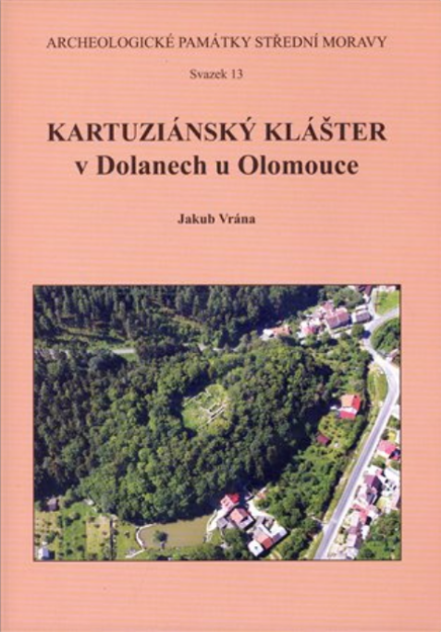
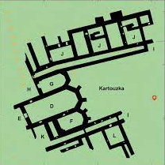
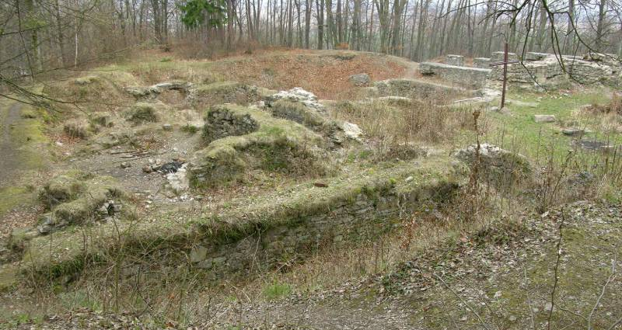
Kartuziánský klášter v Dolanech u Šternberka
1392 – 1409: vystavěn kartuziány z Tržku Litomyšle
Statky kartuziánů: Dolany, Toveř, Moravičany a Palonín
Převor: Štěpán z Melic – proti Wiklefovi a Husovi
„devotio moderna“
2. 2. 1425 – dobyt husity jako opěrný bod proti
katolické Olomouci
1437 – rozbořen olomouckými měšťany
1962 – 1975: výzkum Václav Burian
Vítek, T. – Foltýn, D. 2005: Dolany (Olomouc). Zaniklá kartouza „Vallis Josaphat“ s kostelem P. Marie (Kartouzka). In: Foltýn, D. a kol. Encyklopedie moravských a slezských klášterů, 274-277.

Slide 25
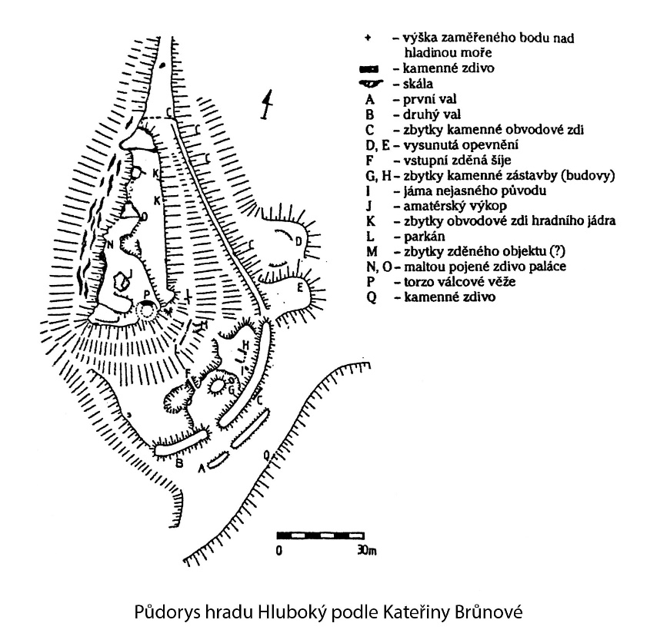
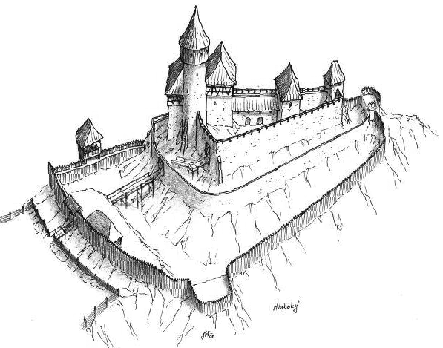
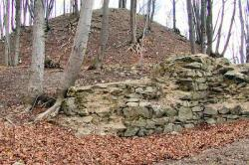
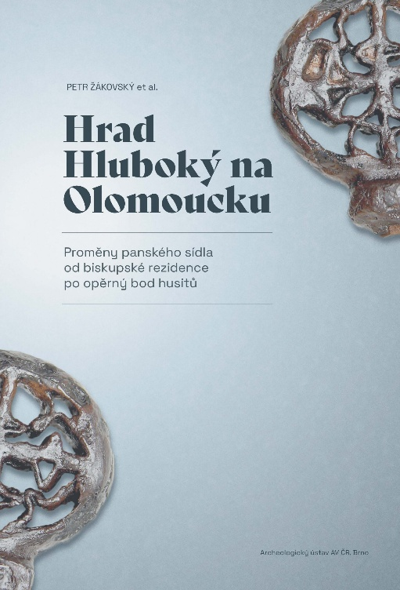
Hrad Hluboký
Hlubočky – Hrubá Voda
Bergfritového typu: d. 60 m, palác 35 x 9 m
1340 – založen k ochraně cesty do Slezska jako
sídlo olomouckého biskupa Jana VII. Volka
(nemanželský syn Václava II.)
1351 – moravský markrabě Jan Jindřich
1371 – purkrabí Půta z Holštejna
1406 – Lacek z Kravař (od Jošta), pak Tvokrovští
1425 – dobyt husity (i Majetín)
1426 – obsazen moravským zemským hejtmanem
Haškem z Valdštejna (ruiny)
– léno Jana ze Sovince a Pňovic
1437 – „Pustý zámek“ (Wüsstes Schloss)
80. léta – povrchový průzkum P. Kouřila a M. Plačka
Brůnová, K. 2004: Hrad Hluboký, k. ú. Město Libavá,
okr. Olomouc. Vlastivědný věstník moravský LVI (1),
46–55.

Slide 26
Martin Luther
(1483 – 1546)
Německý teolog, kazatel a reformátor, autor duchovních, politických, pedagogických spisů.
1483: Narodil se v Eislebenu jako syn horníka, studoval filosofii v Erfurtu, pak v klášteru
1507: vysvěcen na kněze
1508: učil na niverzitě ve Wittenberku, kde získal profesuru a začal kazatelskou činnost.
31. října 1517 – zveřejnil 95 tezí kritizujících poměry v církvi (odpustky): obviněn z hereze
1519 – své teze obhajoval v disputaci s Johnem Eckem v Lipsku, v níž popřel neomylnost papeže a koncilu
1521 – papežem exkomunikován (wormský edikt císaře Karla V.)
– pod ochranou saského kurfiřta Fridricha III. Moudrého získal azyl na hradě Wartburg,
kde přeložil Nový zákon do němčiny (1534: Starý zákon).
Představitel reformace – žádal nápravu poměrů v církvi (renovatio – obnova)
Zakladatel protestantismu – kritické náboženské hnutí
– nazvaného podle protestu šlechty na říšském sněmu ve Špýru r. 1529, kde
se projednávala otázka správnosti Lutherových teorií

Slide 27

Lutherovy teze:

Slide 28
Reformace ve Švýcarsku – Ulrich Zwingli (Curych)
– Jean Kalvín (Ženeva): ve Francii – hugenoti
v Anglii – puritáni
Kalvinismus – ve 2. pol. 16. stol. rozšířen téměř ve všech evropských zemích mimo Holandsko
– severní Německo, Dánsko, Švédsko, Polsko, Uhry
1525 – luterství přijal velmistr Řádu něm. rytířů Albrecht Hohenzollernský, který se stal leníkem
polského krále a zároveň světským knížetem
1521 – osmanská vojska dobyla Bělehrad (brána Uher)
1526 – bitva u Moháče (srpen; zahynul v ní Ludvík Jagellonský)
1529 – Turci u Vídně odraženi
1541 – Uhry rozděleny na 3 části: střed: Budínský pašalík Süleymana I.
východ: Sedmihradsko (spolupráce s Osmanskou říší)
západ: pod Habsburky

Slide 29
Ferdinand I. – 1543: představitelé nekatolických vyznání předložili na zemském sněmu návrh
náboženské reformy na legalizací konfese (odmítnuti)
– 1545 – 1563: Tridentský koncil: protireformační tažení (pravidla katolicismu)
– 1546/1547: Šmalkadská válka: protihabsburské povstání
saský kurfiřt Jan Fridrich poražen Karlem V.
– 1555: kurfiřt Jan Saský na říšském sněmu v Augšpurku předložil reformované
augšpurské vyznání (Confessio Augustana), sepsané Philippem Melanchtonem
(cuius regio, eius religio „koho vláda, toho víra“)
– 1567: příchod jezuitského řádu (do českých zemí pozván na podporu rekatolizace)
– 1534: Tovaryšstvo Ježíšovo – založil Ignác z Loyoly
– úřady: společné jak pro rakouské, české a uherské země: tajná rada, dvorská rada a dvorská komora

Slide 30
Reformace ve Slezsku
20. léta 16. stol. – Lutherovo učení se šířilo ze Saska a Bavorska
– sekularizaci církevního majetku podporovali lehnicko-břežští Piastovci, braniborští Hohenzollernové
a olešničtí Minstrberkové
Dolní Slezsko:
1521: centrem reformačního hnutí se stalo Lehnicko a Břežsko
1535: tamní kníže Fridrich II. vydal církevní řád, rozšířený v knížectví minsterberském a olešnickém, kde vládli potomci Jiřího z Poděbrad
1523: ve Vratislavi převzal faru kostela sv. Máří Magdalény kazatel Jan Hess
Horní Slezsko:
1523 – protestantismus zavedl krnovský Hohenzollern Jiří Braniborsko-Ansbašský: braniborsko-norimberský řád
(Opolsko, Ratibořsko, Bohumínsko a Bytomsko)
40.-50. léta. – k reformaci se přihlásilo bruntálské a frýdecké panství
– v Opavě protestanti získali převahu: spory s katolickými kněžími
1555: zápas o správu farního chrámu Nanebevzetí P. Marie
1569: smír dojednaný Janem starším z Vrbna

Slide 31
Jednota bratrská – Unitatis Fratrum: reformační církev vzniklá před nástupem Jiřího z Poděbrad na český trůn
umírněná církev podobojí v čele s Janem Rokycanou hledala kompromis s katolickou církví
– 1467: založena na synodu ve Lhotce (oddělení od kališníků)
– ovlivněna Petrem Chelčickým: 1547 v Kunvaldu u Žamberka založil náboženskou obec
– bratři vedli prostý život, řídili Písmem svatým
– několik rodin tvořilo „sbor“, který se scházel po domech
– volena: Širší rada (sněm)
Úzká rada (Starší) – v čele: 12 členů, 4 biskupové
2 směry: tzv. Malá stránka – vliv učení Petra Chelčického a valdenství
(kol. 1330 stoupenci něm. heretiků se usadili v již. Čechách)
– orientována na studium Bible a víry
– uzavření před okolním světem
tzv. Velká stránka – Lukáš Pražský; 30. l. 16. stol.: Jan Augusta
– vzdělání a literární činnost, otevřenější
– zakládání sborů ve městech

Slide 32

Kralická tiskárna
1578 – 1628
Archeologický výzkum Vlasty Fialové odhalil v letech 1956–1971 půdorys kralické tvrze a tajnou tiskařskou dílnu (nálezy literek, nástrojů, knižních kování a spon).

Slide 33
Archeologické výzkumy:
– 1956/71: Vlasta Fialová: českobratrská tiskárna v Kralicích
(zal.1562 Janem Blahoslavem, vypleněna 1620/1)
– 1980: Luboš Šebela: českobratrský sbor v Ivančicích
(1558/71: Jan Blahoslav vedl tajnou tiskárnu, 1623 zánik)
– 2012: Zdeněk Schenk: Přerov – „Na Marku“ bratrský sbor (d. 30 m, š. 6 m)
škola Jednoty bratrské ze 16. stol.
bratrský kostelík ze 16. stol. (za rekatolizace přejmenován
na sv. Marka)
hrnčířská pec z konce 15. stol.

Slide 34





Biskup Jan Blahoslav († 1571)
– pocházel z přerovské měšťanské rodiny
– od r. 1558 působil v Ivančicích
– z řečtiny přeložil Nový zákon
základ bible Kralické (1579 – 1594)

Slide 35







2012: Přerov – „Na Marku“

Slide 36
Novokřtěnci – Toufaři - Habáni
Stoupenci reformačního náboženského hnutí Ulricha Zwingliho označováni jako:
a) novokřtěnci – křest přijímali v dospělosti
b) toufaři – z něm. täufer (křtít)
c) habáni – podle komunálního způsobu života v tzv. bratrských domech či dvorech zvaných Haushaben.
Hnutí usilovalo o sociální reformu, zespolečnění majetku i výroby
Pro nábožensko-sociální radikalismus byli pronásledováni, vyháněni, zatýkáni i popravováni
1524 – po porážce selské války vypovězeni z Německa, Rakouska a Švýcarska
1526 – usazovali se na Moravě, kde panovaly tolerantní náboženské poměry
Zdatní řemeslníci byli v nábožensky tolerantním prostředí Moravy přijímáni na šlechtických panstvích.

Slide 37
1535 – zemský je sněm na popud Ferdinanda I. vypověděl ze země
1546 – vypovězeni z Olomouce
1549 – vypovězeni z Brna: část novokřtěnců odešla do Uher
část přešla na katolickou víru
2. pol. 16. stol. – díky intervenci moravské šlechty nakonec směli na Moravě zůstat, a proto je toto období
označováno jako „zlatý věk novokřtěnců na Moravě“
– zruční hrnčíři a kamnáři, jejich výrobky byly kopírovány a napodobovány místními výrobci,
protože habánská keramika se stala módní záležitostí
1622 – po porážce českých stavů byli kvůli nábožensko-sociální odlišnosti pronásledování a v důsledku
protireformačního tažení kardinála Dietrichštejna definitivně vypovězeni na základě dekretu Ferdinanda II.
(17. 9. a do šesti týdnů se museli z Moravy vystěhovat a odejít do Uher)

Slide 38




Heřman Landsfeld
(1899 – 1984)
Džbánkař, amatérský archeolog (cca 70 výzkumů)
od 20. let: zkoumal habánskou keramiku
historii výrobny
30. l.: zaniklé dílny a střepiště:
Košolná, Sobotiště, Leváre
Slovensku (Modra), po válce ve Strážnici
Ostrožná N. Ves - první habánské pece
1966, 68-70: Stará Břeclav – výzkum (Šimkova ul.)
1976 – Středověké a novověké kachle, Strážnice
– výstava presentovala ucelený vývoj
kamnářské výroby od středověku do
současnosti.
Lidové hrnčířství a džbánkařství - Besedy o řemesle džbánkářském, hrnčířském a kamnářském, Praha 1950.

Slide 39


Karel Černohorský
(1896 – 1982)
- legionář, úředník Obilního ústavu v Opavě
- dálkově vystudoval dějiny umění na UK v Praze
- SZM: 1921 - asistent
1935-1938 - ředitel
od 1938 numismatik v MZM
- v r. 1942 byl suspendován a úředně penzionován
- 1945-1948: pověřen vedením SZM
- 1948: ředitel MZM - brzy byl odvolán
- 1952-1956: věd. pracovník ARUB
Počátky habánských fajánsí. Opava 1931.
Moravská lidová keramika. Praha 1941.

Slide 40

Vladimír Scheufler
1922 –1995
Studoval hudební vědu a národopis v Praze
Po studiích působil v Městském muzeu v Ostravě
Výzkumy na Jablunkovsku, Hlučínsku, Těšínsku a Vsetínsku
1953 – Ústav pro etnografii a folkloristiku v Praze
Analýza souborů: Vsetín, Beroun, Bruntál
SCHEUFLER, V.: Lidové hrnčířství v českých zemích. Praha 1972, 27–40.
SCHEUFLER, V.: Lidová keramika. Nástin technické a kulturněhistorické specifikace. Studie Muzea Kroměřížska ́82. Kroměříž 1983,59–70.
PEROUTKA, B. – URBACHOVÁ, E. – SCHEUFLER, V.: Hromadný nález keramiky ve vsetínském zámku a vsetínští hrnčíři, Český lid 56, 1969, s. 301–305.
SCHEUFLER, V.: Novověké nálezy z Bruntálu a bruntálské hrnčířství nové doby, Časopis Slezského muzea 24, 1975, s. 32–42.

Slide 41



Počátky novověké keramiky ve Strážnici. Strážnice 1983.
Nové výzkumy novokřtěneckých fajánsí na Moravě. In: tředověké a novověké
zdroje tradiční kultury. Brno 2006, 121–139.
Novokřtěnecké fajánse z Moravy 1593–1620. Soupis dokladů z institucionálních
a privátních sbírek. Strážnice 2011.

Slide 42
Dambořice u Slavkova
Kol. r. 1500 – hrnčíři se usadili na ulici Nové na rozhraní č. p. 31 a 32
(pozemky ve střední části ulice)
Hrnčířskou výroba: 2 časové horizonty:
a) předhabánská produkce: 1500 – 1550
- domácí pozdně gotická tvorba: 1500 – 1530 - náboženské motivy
1530 – panství koupil Jan Kuna z Kunštátu, pán na Rožnově a Lukově
- domácí renesanční tvorba: 1530 – 1550 - antické motivy (portrétní, fantaskní)
b) habánská produkce: 1550 příchodem habánů 1549 – pozval je Petr z Kounic
domácí tvorba zaniká

Slide 43






Habánská kamna – rekonstrukce raně novověkých kamen z mozaikových (tapetových) kachlů, Strážnice, 3/3 16. stol.
Habánský komorový
kachel základní s mozaikovým
kružnicovým vzorem. Brno,
Panská 6-8, 1607-1617.
Napodobenina habánského komorové kachle
s mozaikovým srdéčkovým vzorem.
Komorový kachel s mozaikovým přibíjeným vzorem.
Komorový kachel s mozaikovým oválovým vzorem.
Habánský komorový
kachel základní s pěti kruhovými
prohlubněmi.
Brno-Panská 6-8: Od roku 1607 byl dům v rukou ochránců novokřtěnců, Oldřicha V. z Kounic (1569-1617) a jeho syna Fridricha z Kounic (1597-1639).

Slide 44
Maxmilián II. – 1567: zrušení basilejských kompaktát umožnilo šíření luterství
– 1575: ústně schválil tzv. Českou konfesi: vyznání víry nekatolických církví: luteránů a Českých bratří
Rudolf II. – 1583: císařský dvůr přestěhován z Vídně do Prahy
protireformace – papežský nuncius přesvědčil císaře, aby do úřadů jmenoval katolíky:
kancléř: Zdeněk Vojtěch Popel z Lobkovic (horlivý katolík)
místodržící: Vilém Slavata z Chlumu a Košumberka
Jaroslav Bořita z Martinic
protestantská strana: jediný nekatolík u císařského dvora byl
prezident dvorské komory: Ferdinand Hofman z Grünbüchlu
1600: odvolán a nahrazen Jakubem Breunerem
– 1609: Rudolf II. vydal Majestát na náboženskou svobodu: náboženská práva přiznána všem vrstvám
– 1612: spory o výstavbu protestantských kostelů na katolických panstvích (v Hrobech)

Slide 45






1583 – Ferdinand Hoffmann z Grünbüchlu získal rabštejnské zboží
– 1586: přestavba janovického zámku, založil knihovnu
– vybudoval železárny: propojil těžbou, hutnictvím a užíváním dřeva
– zaměstnal přední evropské odborníky:
železář: Izák Pfändler z Losbergu
montanista: Hans Steinberger
– zmodernizovali panské doly
– správa panství zajistila přísun technických prostředků i zařízení
– zastaralé hutě nahradily produktivnější korutanské pece (první u nás)

Slide 46
Ferdinad Štýrský – 1617: českým králem zvolen radikální katolík (posílení katolické šlechty)
– 1619: nastupuje vládu v rakouských zemích jako Ferdinand II.
– 23. května 1618 – stavovská opozice vedená s Jindřichem Matyášem Thurnem
– císařští místodržící s písařem Fabriciem vyhozeni do hradního příkopu
Třicetiletá válka – protestantská unie: 1619 zvolen Fridrich Falcký
      Anglie, Francie, Nizozemí, Dánsko, Švédsko, Sasko, Braniborsko
      – katolická liga: Maxmilián Bavorský
      Rakousko, Polsko, Uhry, Litva, papežský dvůr
1618 – 1620: válka česká – první fáze českého stavovského povstání, porážka na Bílé hoře (8. listopadu)
– 21.6.1621 staroměstská exekuce: poprava 27 účastníků odboje
1621 – 1623: válka falcká – porážka Fridricha Falckého
1625 – 1629: válka dánská – r. 1629: mír v Lübecku, Albrecht z Valdštejna (velitel habsburského vojska)

Slide 47
Rekatolizace – probíhala po celou dobu třicetileté války
– cíl: sjednocení země z náboženského hlediska
– 1624: ustaveny rekatolizační komise
– 1629: zpovědní seznamy (doklad: zpovědní cedulky)
restituční edikt: vrácení majetků katolické církvi, o která přišla od r. 1552 (zrušen 1635)
1627 – zrušen Rudolfův majestát a veškerá privilegia nekatolických náboženství
– vydáno Obnovené zřízení zemské (pro Čechy)
1628 – vydáno Obnovené zřízení zemské (pro Moravu)
1629 – 1635: válka švédská – švédská vojska pronikla do Čech, po smrti Gustava II. Adolfa zatlačena na sever
1635 – 1648: válka švédsko-francouzská – uzavřen Vestfálský mír
Důsledky – změna mocenských poměrů v Evropě: pokles významu Rakouské monarchie ve prospěch Francie a Švédska
– úbytek obyvatel: Čechy: z 1 700 000 kol. pol. 17. stol. 950 000; Morava: z 900 000 cca 600 000
– hospodářský úpadek: zánik vesnic, vypalování měst, utlumení obchodu
– konfiskace majetků nekatolíků, utužení nevolnictví

Slide 48
Literatura
JUST, J. – MATÉJKA, O. – NEŠPOR, Z.: Luteráni v českých zemích v proměnách staletí. Praha 2009.
JUST, J.: 9. 7. 1609 - Rudolfův Majestát: Světla a stíny náboženské svobody. Praha 2009.
MEUSEL, Alfred. Tomáš Müntzer a jeho doba. Praha 1957.
NODL, M.: Utrakvismus a Jednota bratrská na rozcestí. Dobový kontext náboženské konverze Jana Augusty. Marginalia Historica IV, 1999.
ŘÍČAN, R.: Dějiny Jednoty bratrské. Praha 1957.
PÁNEK, J.: Stavovská opozice a její zápas s Habsburky 1547‒1577, Praha 1982.

